Slide 1

INOVACIJOS GYVŪNŲ STEBĖJIMUI IR JŲ ELGESIO VERTINIMUI
Dr. Artūras Šiukščius
Doktorantė Inga Merkelytė
2022-10-14

Slide 2

GYVŪNŲ GEROVĖS POREIKIS (K.Smith, Oregon Zoo, Gland, May 2013)
PASI
RINKIMAS
PSICHIKOS MODELIAVIMAS
SOCIALINIAI POREIKIAI
Gyvūnų sugrupavimas ir laikymas atsižvelgiant į rūšinius poreikius
SAUGUMO POREIKIAI
Tinkama kiekvienai gyvūnų rūšiai pritaikyta, nekelianti pavojaus aplinka
FIZINIAI POREIKIAI
Pastogė, švarus vanduo, pašaras, sanitarinės gyvenimo sąlygos
VETERINARINĖ PRIEŽIŪRA
Ligų išvengiamumas, sužeidimų rizikos mažinimas, tinkamas šėrimas, svorio kontrolė

Slide 3
Gerą gyvūnų gerovės būklę lemiantys veiksniai:
mityba, tinkamas mitybinių produktų (atitinkančių gyvūno fiziologiją) naudojimas;
aplinka, geros laikymo sąlygos užtikrinančios nuolatinį komfortą ir saugumą;
fizinė sveikata, gera gyvūno fiziologinė būklė užtikrinanti tvirtumą ir gyvybingumą;
elgesys, gyvūno veikla apimanti įvairovę, pasirinkimą ir teigiamas patirtis;
psichinė-emocinė būsena, susijusi su minimaliomis neigiamomis ir maksimaliomis teigiamomis patirtimis.

Slide 4
Blogą gyvūnų gerovės būklę lemiantys sekantys veiksniai:
mityba, neatitinkanti gyvūno fiziologinių normų;
aplinka, gyvūnų laikymas blogose sąlygose, neužtikrinančiose būtinų gyvūnui poreikių, pagal rūšį;
fizinė sveikata, apimanti ligas, sužeidimus ir bloga veterinarinė priežiūra;
elgesys, susijęs su įvairovės ir pasirinkimo nebuvimu, bei neigiamomis patirtims;
psichinė-emocinė būsena, vyraujant neigiamoms ir minimaliai teigiamoms patirtims.

Slide 5
Organizmo fiziologinis atsakas į potencialius dirgiklius ir jų pasekmės
Moduliuojantys (keičiantys) veiksniai
Rūšis
Reakcija į dirgiklius
Išsivystomoji reakcija
Hormoninė reakcija (gliukokortikoidai, katecholaminai, androgenai)
Pasekmės
Energijos poreikis
Maisto įsisavinamumas
Potencialus gyvūnų aplinkos dirgiklis
Gyvenamosios aplinkos sudėtinių dalių ir įvairovės (buveinės kokybės) sumažėjimas
Klimato pokytis
Triukšmas
Šviesa
Tarša
Konkurentai
Plėšrūnai
Populiacijos tankis
Santykių nestabilumas
Nenatūrali grupės sudėtis
Sąveika su įsibrovėliais
Palikuonių atsivedimas
Transportavimas
Dresūra, tvarkos palaikymas
Populiacija
Sezoniškumas
Santykių sistema
Gyvenimo istorija
Lytis
Individualybės tipas
Amžius
Kūno išsivystymas
Reprodukcinė būklė
Elgsenos taktika
Santykių patirtis
Santykių tvirtumas
Santykių ugdymas
Fiziologinė reakcija (energijos ir resursų paskirstymas)
Elgsenos reakcija (judesiai, tarpusavio bendravimas)
Imuninė reakcija
Gyvybingumas
Vaisingumas
Vaisos slopinimas
Imuninis atsparumas
ORGANIZMAS

Slide 6
GYVŪNŲ ELGSENOS RODIKLIŲ TYRIMŲ METODAI
Invaziniai;
Neinvaziniai.

Slide 7
SKAITMENIZUOTOS SISTEMOS GYVŪNŲ ELGESIO STEBĖJIMUI
su išoriniais jutikliais;
su vidiniais jutikliais;
nuotolinės gyvūnų elgsenos stebėjimo sistemos.

Slide 8
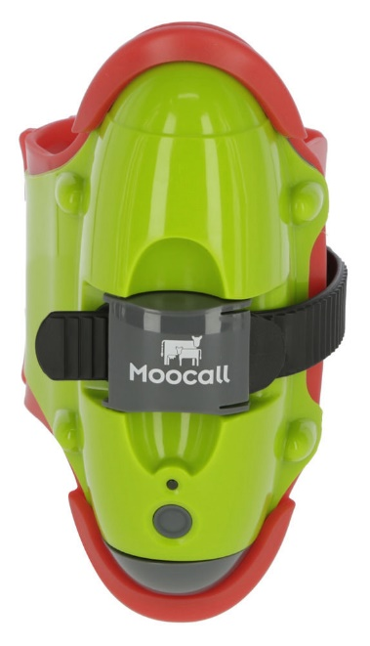
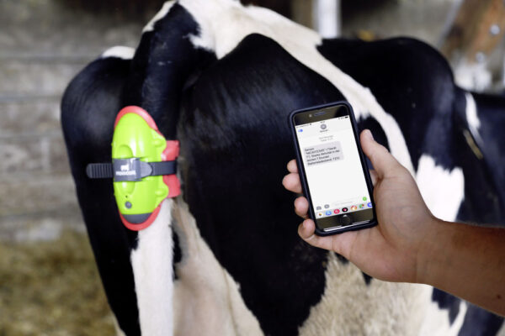
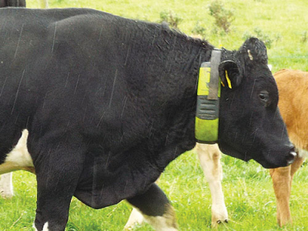
SKAITMENIZUOTOS SISTEMOS GALVIJŲ REPRODUKCINIO PROCESO VALDYMUI SU IŠORINIAIS JUTIKLIAIS

Slide 9
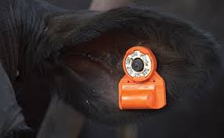
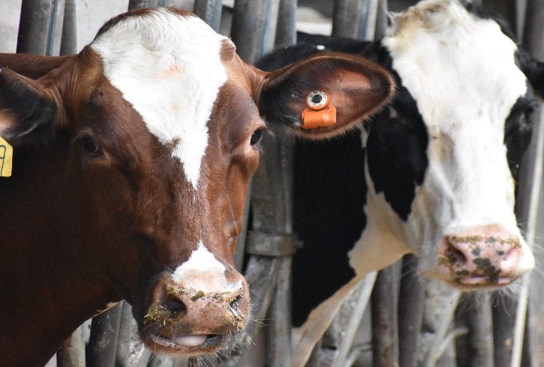
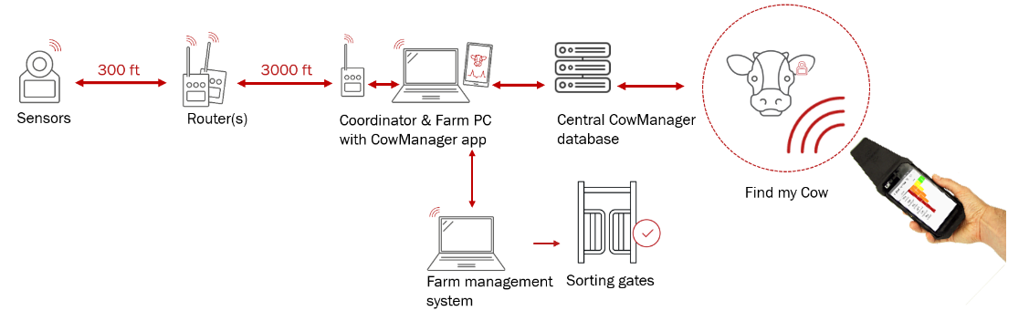
SKAITMENIZUOTOS SISTEMOS GALVIJŲ REPRODUKCINIO PROCESO VALDYMUI SU IŠORINIAIS JUTIKLIAIS
Įvertinama:
gyvulio identifikacija ir lokacija;
sveikatingumas;
lytinio ciklo fazė.

Slide 10
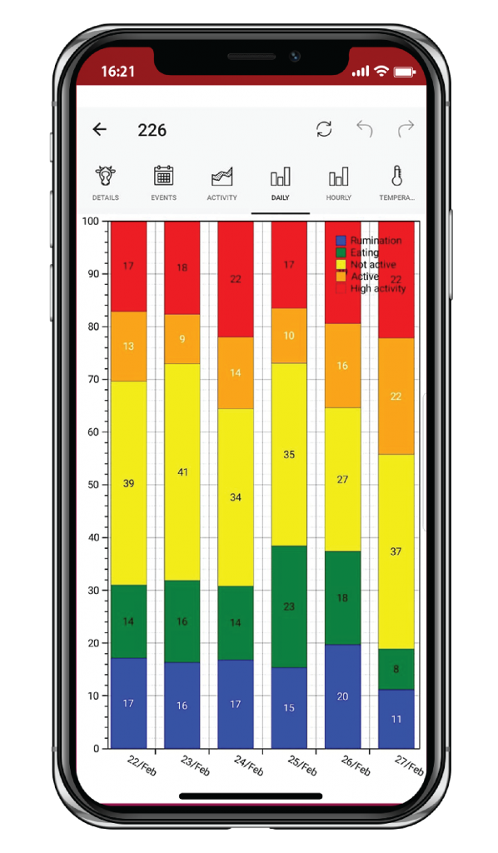
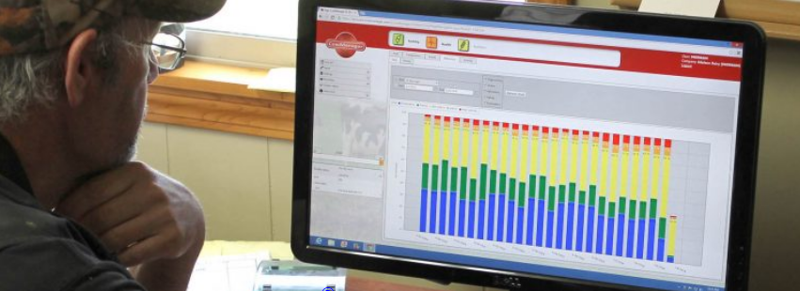

Slide 11

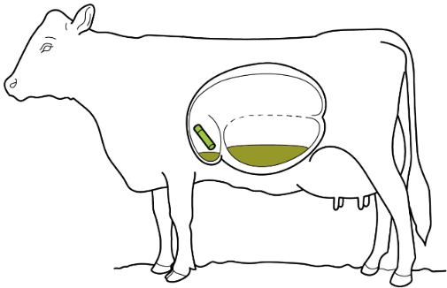

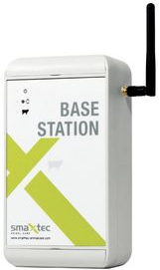

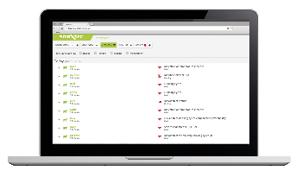

SKAITMENIZUOTOS SISTEMOS GALVIJŲ REPRODUKCINIO PROCESO VALDYMUI SU VIDINIAIS JUTIKLIAIS
Judėjimas, temperatūra
Judėjimas, temperatūra + pH
  Baterija gyvuoja 4-5 metus;
  Nereikalaujantis priežiūros;
  Apsaugotas nuo sugadinimo, patikimas gyvūno stebėjimas.

Slide 12




Sistema, kuri pateikia temperatūros kitimus, prieskrandžio pH karvės viduje bei aplinkos klimato sąlygas
Boliuso jutiklis
Parametrai
Aprašymas
Temperatūra
  Matuojama kas 10min; didelė koreliacija su viso kūno temperatūra, truputį aukštesnė (dėl fermentacijos);
  Susijusi su karščiavimu, metabolizmu, vandens suvartojimu, artėjančiu veršiavimusi.
Veikla
  Pastovūs matavimai akselerometru, kas 10 minučių veiklos duomenų santraukos;
  Nustato rują, sveikatos problemas (staigūs aktyvumo sumažėjimai, pasyvumas).
pH
Prieskrandžio pH
  Matuojamas kas 10min, rodo dienos pokyčius;
  Patikimas prieskrandžio acidozės nustatymas (auksinis standartas);
  Šėrimo racionų kontroliavimas.
Klimato jutiklis
Klimato sąlygos
  TDI apskaičiavimas (temperatūros- drėgnumo- indeksas);
  “Šiluminio streso” indikatoriai: TDI ≥ 72 (mažas), THI ≥ 78 (vidutinis) arba TDI ≥ 82 (ryškus).

Slide 13

SKAITMENIZUOTŲ SISTEMŲ PRIVALUMAI IR NAUDA
  Aktyvus bei išsamus sveikatos būklės stebėjimas
  Ilgesnis karvių produktyvumo laikotarpis
  Veršiavimosi stebėjimas, siekiant užkirsti kelią karvių bei veršelių praradimui
  Pagerėjusi gyvūno sveikata bei gerovė
  Patikimas rujos nustatymas
  Geresni reprodukcijos rodikliai
  Pašaro bei vandens suvartojimo stebėjimas
  Mažesni apsėklinimo kaštai (kartu su sumažėjusiu hormonų kiekiu)
  Prieskrandžių būklės stebėjimas, siekiant padidinti šėrimo efektyvumą
  Sumažėjęs vaistų bei antibiotikų poreikis

Slide 14

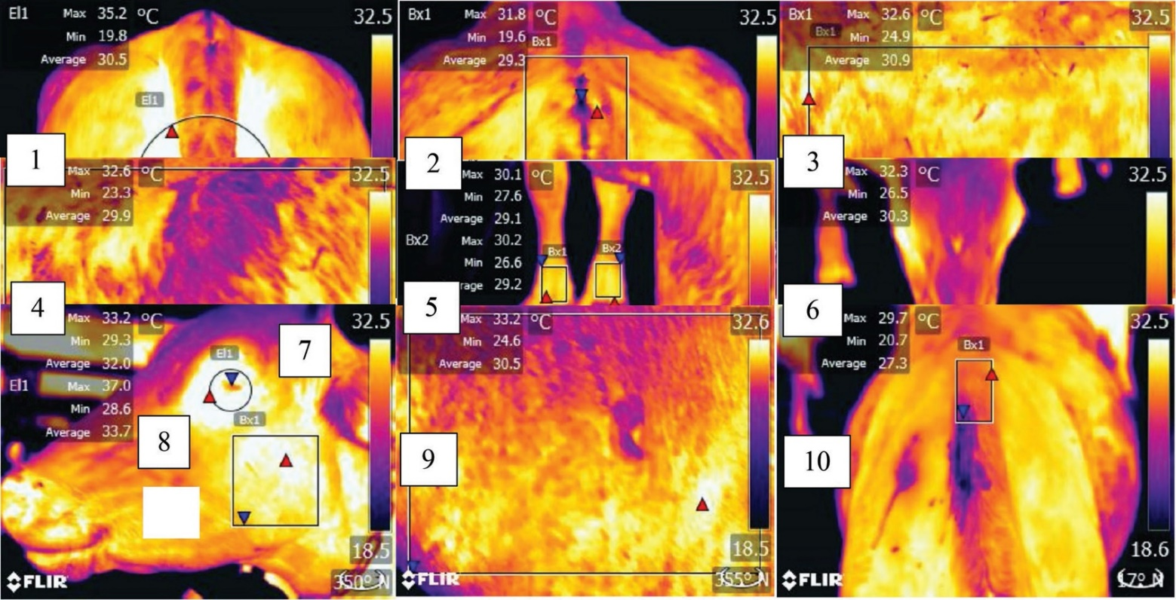
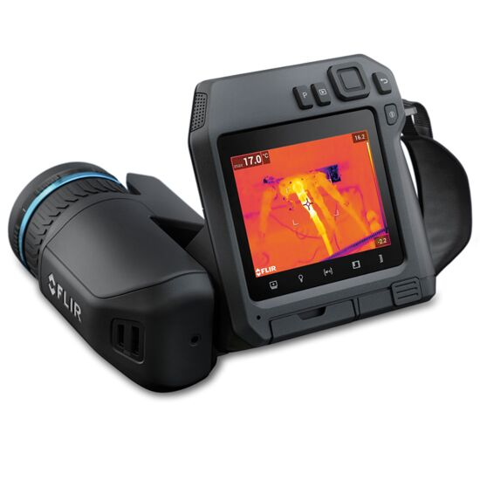
INFRORAUDONŲJŲ SPINDULIŲ TERMOGRAFIJA
Infraraudonųjų spindulių termografijos funkcijos:
fiksuoti gyvūno kūno paviršiaus temperatūrinį žemėlapį;
nustatyti kūno vietas su aukščiausia ir žemiausia temperatūra;
įvertinti temperatūrinius pokyčius.

Slide 15
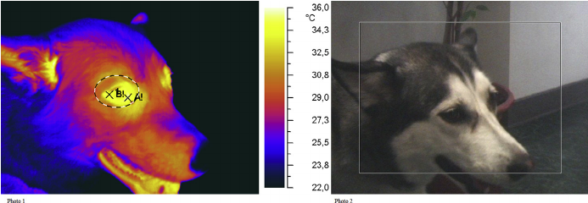
Termografijos privalumai:
sumažina infekcijų perdavimo riziką;
sukelia mažiau streso;
galima integruotai matuoti laisvai judančių gyvūnų skirtingų kūno paviršių šilumines savybes, nes gyvūno nereikia fiksuoti.

Slide 16
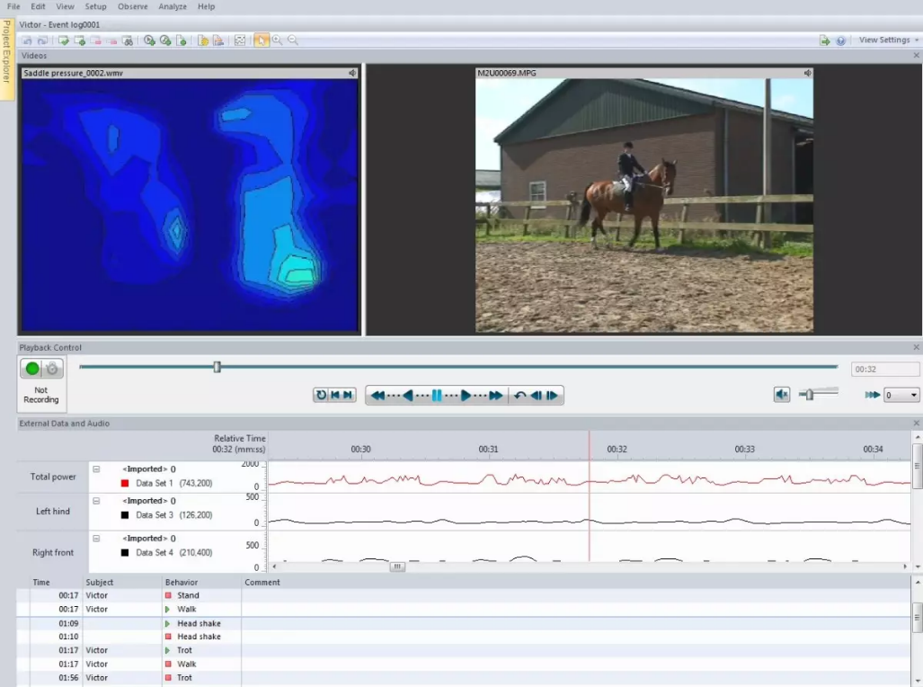
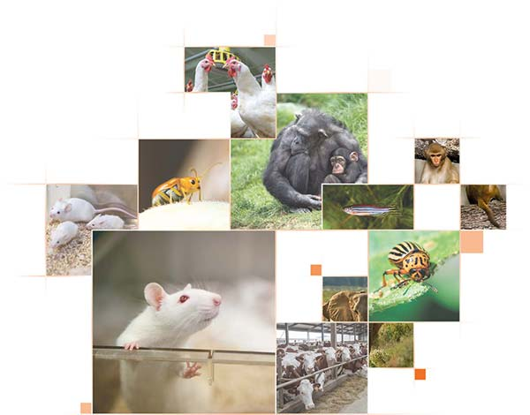
Gyvūnų stebėjimo ir požymių kodavimo programa
Programos funkcijos:
leidžia koduoti tiriamųjų gyvūnų elgesį, filmuojamą realiu laiku ar nufilmuotą praeityje, ir atlikti jo statistinę analizę;
leidžiamas momentinis ir pastovus registravimas, kodavimo schemos paruošimas;
koduojami individai, elgesys, elgesio kontekstas, individų bei stebėjimo atvejų charakteristikos įvedamos kaip kintamieji;
galima registruoti gyvūnų elgesio ypatumus arba natūralioje aplinkoje, arba specialiai sukurtoje situacijoje.

Slide 17
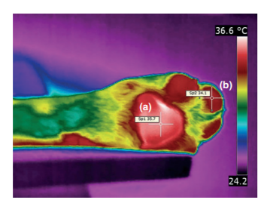
Šunų pėdos temperatūra tyrimų laikotarpiu prieš ir po terapijos seanso (n=3; paklaidų juostos atitinka ±SD).
(p=0,700)

Slide 18
Šunų pulso ir kvėpavimo dažnis prieš ir po terapijos seanso

Slide 19
Vidutiniai šunų elgsenos įverčiai po terapijos

Slide 20
Vidutinis kortizolio kiekis šunų seilėse tyrimo laikotarpiu (paklaidų juostos atitinka ±SD).

Slide 21
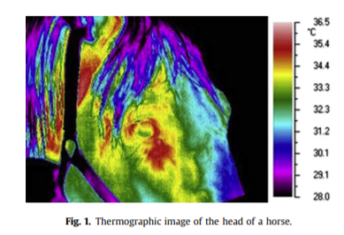
Žirgų akies temperatūra tyrimų laikotarpiu prieš ir po terapijos seanso

Slide 22
Skirtingų žirgų pulso ir kvėpavimo dažniai prieš bei po terapijos seansų

Slide 23
Vidutiniai žirgų elgsenos įverčiai po terapijos

Slide 24
Žirgo Nr.1 kortizolio kiekis tyrimo laikotarpiu

Slide 25
Žirgo Nr. 2 kortizolio kiekis tyrimo laikotarpiu

Slide 26
Žirgo Nr. 3 kortizolio kiekis tyrimo laikotarpiu

Slide 27
Vidutinio kortizolio kiekio žirgų seilėse prieš ir po terapijos seanso palyginimas

Slide 28
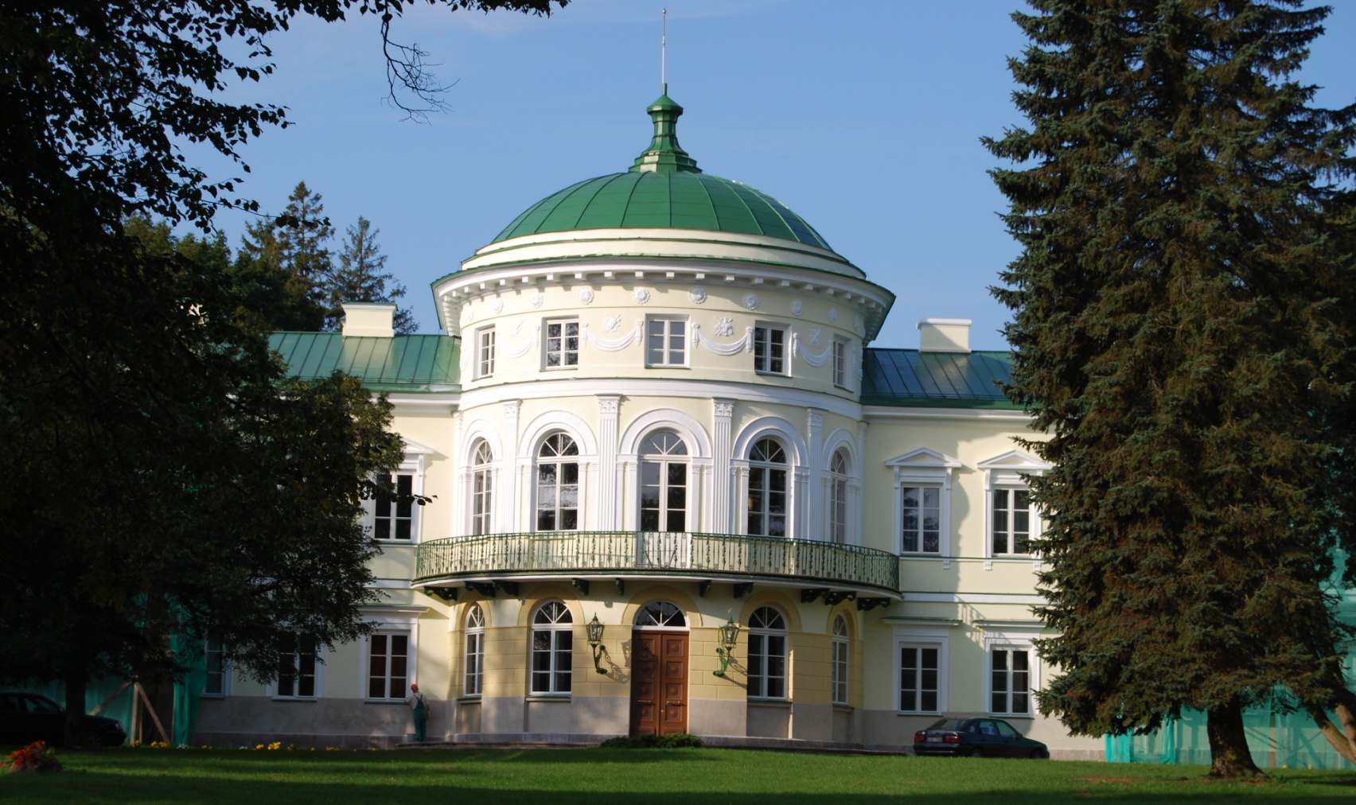
AČIŪ
UŽ DĖMESĮ

